Slide 1
AP(木構造とアルゴリズム)

Slide 2
データの取り扱い説明書
リスト構造
スタック
キュー
木構造
根
A
枝
ノード
それぞれのデータに
親、子を持つ
B
C
D
E
葉

Slide 3
データの取り扱い説明書
リスト構造
スタック
キュー
木構造
秋元康
AKB48
日向坂46
乃木坂46
白石麻衣
齋藤飛鳥

Slide 5
木
- 完全二分木
- 二分探索木
- バランス木
探索アルゴリズム
- 線形探索法、二分探索法
- ハッシュ法
プログラム言語
- プログラム構造
- 言語の分類

Slide 6
木
・・・
二分木
多分木
n <= 2
2 < n

Slide 7
木
完全二分木
二分探索木
バランス木
完全二分木 … 葉以外の節(ノード)は全て二つの子を持ち、根から葉の深さが全て等しい。

Slide 8
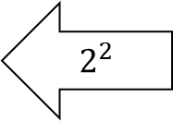


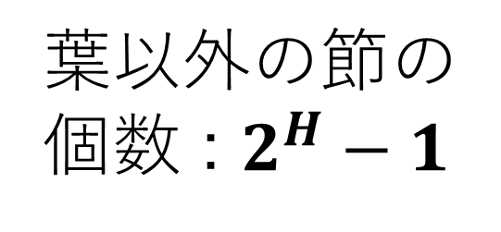
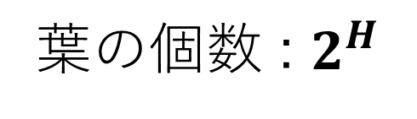

木
完全二分木
二分探索木
バランス木
節の数
$$2^{0}$$
葉の個数 : $2^{H}$
$$2^{1}$$
H = 2
葉以外の節の個数 : $2^{H}−1$
$$2^{2}$$
初項1($2^{0}$)、公比2 $\frac{2^{0}∗(1−2^{H})}{1−2}$

Slide 9
木
完全二分木
二分探索木
バランス木
探索木 … 節にデータを持たせ、木構造を利用して探索。
① 幅優先探索 BFS(Breadth First Search)
② 深さ優先探索 DFS(Depth First Search)

Slide 10
木
完全二分木
二分探索木
バランス木
② 深さ優先探索
- 先行順(行きがけ順) (節 -> 左部分木 -> 右部分木)
⑩ => ⑧ => ② => ⑨ => ⑫ => ⑮
- 中間順(通りがけ順) (左 -> 節-> 右) => 昇順
② => ⑧ => ⑨ => ⑩ => ⑫ => ⑮
- 後行順(帰りがけ順) (左 -> 右 -> 節)
② => ⑨ => ⑧ => ⑮ => ⑫ => ⑩
10
8
12
2
9
15

Slide 11

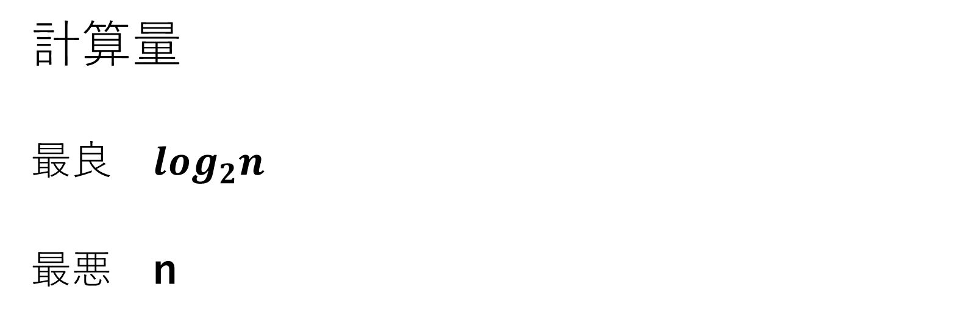
木
完全二分木
二分探索木
バランス木
計算量
最良 $\log_{2}n$
最悪 n
$$\frac{n}{2^{m}}=1$$
n : 要素数
m : 比較回数

Slide 12
木
完全二分木
二分探索木
バランス木
バランス木… 二分探索の弱点を補う設計木。
① AVL木 二人の数学者 Adelson Velski と Landis
② B木
任意の節において左右の木の高さの差が1以下
外部記憶装置にデータを格納するための構造
RDBのインデックスに利用

Slide 13
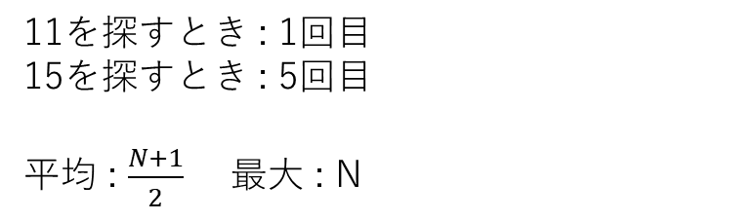
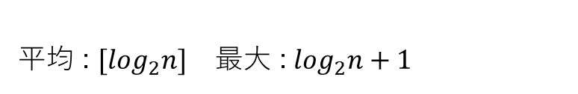
探索アルゴリズム
線形探索法、二分探索法
ハッシュ法
線形探索法
11を探すとき : 1回目
15を探すとき : 5回目
平均 : $\frac{N+1}{2}$ 最大 : N
[1]
[2]
[3]
[4]
[5]
11
12
13
14
15
高速化 : 番兵法
二分探索法 ＊条件 : sort済み
[1]
[2]
[3]
[4]
[5]
平均 : ${[log}_{2}n]$最大 :$\log_{2}n+1$
11
12
13
14
15
11
12
11

Slide 14
探索アルゴリズム
線形探索法、二分探索法
ハッシュ法
ハッシュ法 … 探索データの値から格納番所を決める
↓格納番地
6 (x mod 5) => 1
[1]
6
↑ハッシュ関数
↑ハッシュ値
[2]
[3]
9 (x mod 5) => 4
[4]
9
衝突
4 (x mod 5) => 4
衝突(シノニムの発生)
シノニム : 衝突時、先客がいて入れなかった値
ホーム : 衝突時、先客の値

Slide 15
探索アルゴリズム
線形探索法、二分探索法
ハッシュ法
その対策
① オープンアドレス法 ② チェイン法
データ
ハッシュ関数
①の番地
値①
次の番地
値②
次の番地
ハッシュ値
＋１
1

Slide 16
プログラム言語
プログラム構造
言語の分類
・再利用可能(リユーザブル)プログラム
・再入可能(リエントラント)プログラム
・再帰可能(リカーシブル)プログラム
・再配置可能(リロケータブル)プログラム

Slide 17
プログラム言語
プログラム構造
言語の分類
メモリ
再利用可能(リユーザブル)プログラム
再入可能(リエントラント)プログラム
再帰可能(リカーシブル)プログラム
再配置可能(リロケータブル)プログラム
タスクA
プログラム
タスクB

Slide 18
プログラム言語
プログラム構造
言語の分類
メモリ
再利用可能(リユーザブル)プログラム
再入可能(リエントラント)プログラム
再帰可能(リカーシブル)プログラム
再配置可能(リロケータブル)プログラム
タスクA
プログラム
タスクB

Slide 19
プログラム言語
プログラム構造
言語の分類
再利用可能(リユーザブル)プログラム
再入可能(リエントラント)プログラム
再帰可能(リカーシブル)プログラム
再配置可能(リロケータブル)プログラム
function culc (a, b){
if (a > 0){
temp = a % 2
culc(b, temp);
}
culc(10, 20);

Slide 20
プログラム言語
プログラム構造
言語の分類
再利用可能(リユーザブル)プログラム
再入可能(リエントラント)プログラム
再帰可能(リカーシブル)プログラム
再配置可能(リロケータブル)プログラム
プログラム
メモリ
プログラムX
メモリ100番地

Slide 21
プログラム言語
プログラム構造
言語の分類
再利用可能(リユーザブル)プログラム
再入可能(リエントラント)プログラム
再帰可能(リカーシブル)プログラム
再配置可能(リロケータブル)プログラム
プログラム
メモリ
プログラムY
メモリ100番地

Slide 22
プログラム言語
プログラム構造
言語の分類
再利用可能(リユーザブル)プログラム
再入可能(リエントラント)プログラム
再帰可能(リカーシブル)プログラム
再配置可能(リロケータブル)プログラム
プログラム
メモリ
プログラムX
メモリ100番地
プログラムY

Slide 23
プログラム言語
プログラム構造
言語の分類
再利用可能(リユーザブル)プログラム
再入可能(リエントラント)プログラム
再帰可能(リカーシブル)プログラム
再配置可能(リロケータブル)プログラム
プログラム
メモリ
プログラムX
メモリ100番地
プログラムY
メモリ200番地

Slide 24
プログラム言語
プログラム構造
言語の分類
・手続き型言語
・関数型言語
・オブジェクト指向
・論理型言語
・その他

Slide 25
プログラム言語
プログラム構造
言語の分類
手続き型言語
オブジェクト指向言語
上から順に実行
例）
・COBOL
・Fortran
“オブジェクト”を構成の基本とする
例）
・C++
・Java

Slide 26
プログラム言語
プログラム構造
言語の分類
論理型言語
is_mother(alice, charlie).
is_mother(alice, eliza).
is_mother(eliza, george).
is_mother(hillary, fritz).
is_husband(bob, alice).
is_father(X, Z) :-is_husband(X,Y),is_mother(Y, Z).
?- is_father(bob, X).
X = charlie n
X = eliza.

Slide 27
プログラム言語
プログラム構造
言語の分類
その他
・Markup Language
< > … </ > タグで囲むことで情報記述
・XML
・YAML (YAML Ain’t a Markup Language)
インデントでデータ構造を表現
・JSON

